Slide 1
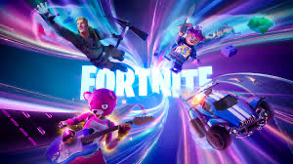
Fortnite

Slide 2
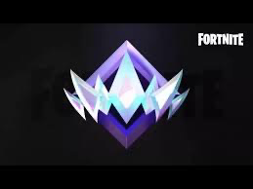
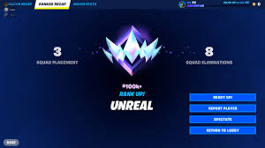
Yo elegí el tema “Fortnite” ya que es mi juego favorito, y en las vacaciones me la pase subiendo al rango mas alto de el juego. Subir a unreal fue uno de mis propósitos de este año y el primero que cumplí

Slide 3
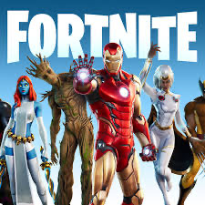
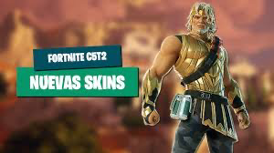
También el juego tiene muchas colaboraciones, ah ,tenido con Marvel, con la mitología griega, y muchas mas

Slide 4
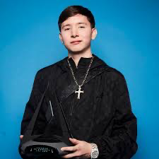
Mi motivación a seguir es Jelty, ya que él es un gran jugador el ah logrado subir al rango más alto en 12 horas y es raro que pierda una partida

Slide 5
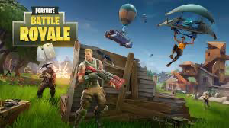
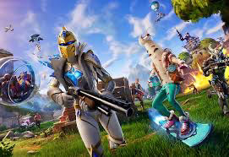
Además yo supe algo que la mayoría no sabe.
La foto de la izquierda es la primera temporada de fortnite.
La foto de la derecha es una temporada de hace unos meses.

Slide 6
En serio le tomo 7 años voltear atrás de la pared?

